Slide 1

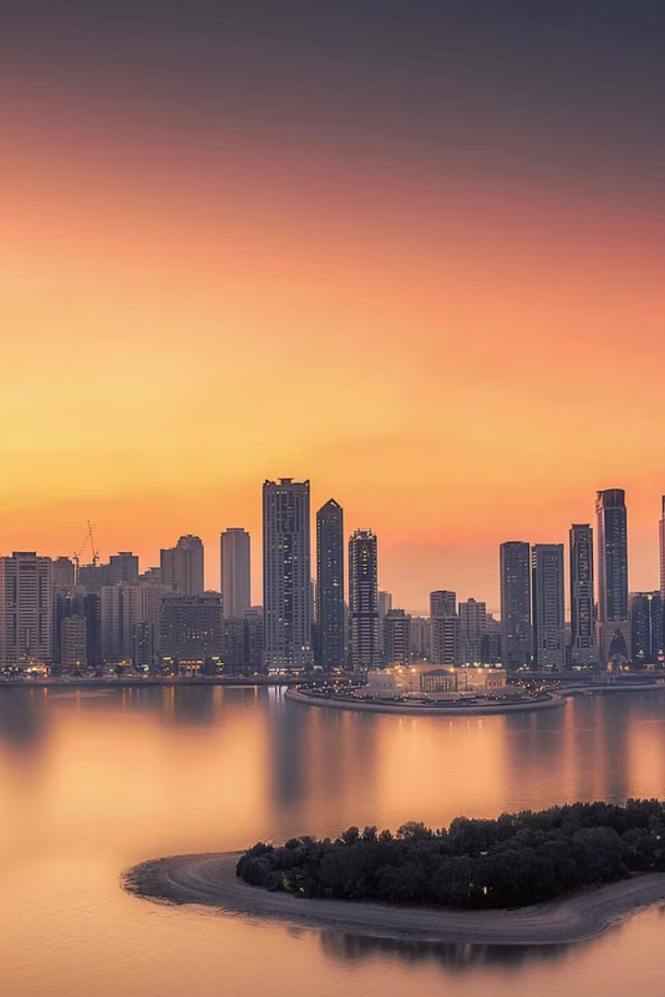
مرحبًا بك في إمارة الشارقة
إمارة الشارقة، الواقعة على ساحل الخليج العربي، هي إحدى إمارات دولة الإمارات العربية المتحدة. تشتهر بمعالمها السياحية المتنوعة، من الأماكن التاريخية إلى الشواطئ الخلابة والمراكز الثقافية الحيوية.
by

Slide 2
أبرز المعالم السياحية في الشارقة
المتاحف والمراكز الثقافية
الواحات والأسواق التقليدية
المواقع الطبيعية والشواطئ
تضم الشارقة مجموعة رائعة من المتاحف والمراكز الثقافية التي تستكشف تاريخ وتراث الإمارة، مثل متحف الحضارة الإسلامية ومعرض الفنون.
ينبهر الزوار بجمال واحات الشارقة كواحة الذيد والأسواق الشعبية التقليدية مثل السوق الكبير.
تتميز الشارقة بمناظرها الطبيعية الخلابة، بما في ذلك شواطئها الرملية الجميلة والمحميات الطبيعية كمنتزه الحديد.

Slide 3
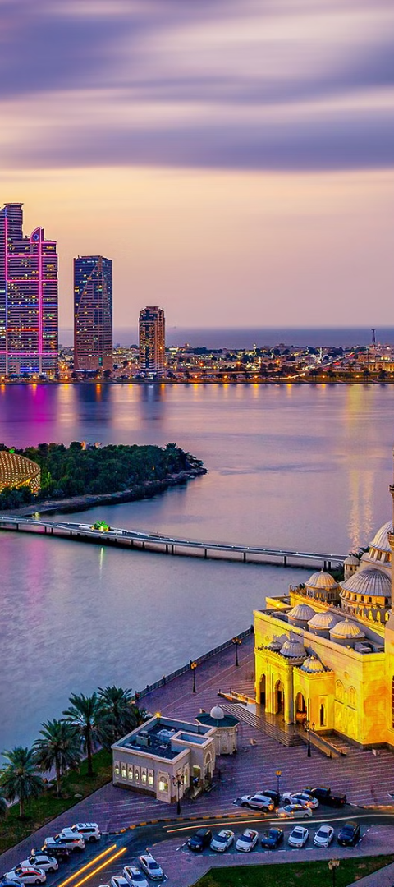
رحلة سياحية مميزة في الشارقة
1
تاريخ وتراث
بدء الرحلة بزيارة المواقع التاريخية والمراكز الثقافية للتعرف على تاريخ الإمارة وتراثها العريق.
2
الطبيعة والمناظر الخلابة
استكشاف الواحات الخضراء والشواطئ الرملية التي تمنح الاسترخاء والهدوء.
3
التسوق والترفيه
زيارة الأسواق التقليدية والمراكز التجارية الحديثة للتسوق والاستمتاع بالأنشطة الترفيهية.

Slide 4
خصومات وعروض خاصة
خصومات على التذاكر
باقات سياحية متكاملة
تتوفر خصومات كبيرة على تذاكر الدخول للمعالم السياحية في الشارقة.
باقات سياحية متكاملة تشمل الإقامة والنقل والوجبات والأنشطة.
عروض خاصة للمجموعات
برنامج ولاء المسافرين
خصومات وحزم خاصة للمجموعات والحفلات والمناسبات الخاصة.
برنامج ولاء للمسافرين المتكرّرين يقدّم مزايا وخصومات إضافية.

Slide 5
خدمات وتسهيلات الرحلة
1
نقل مريح
2
إرشاد سياحي
توفير خدمات نقل بين المعالم السياحية والفنادق بسيارات مريحة.
مرشدون سياحيون متخصصون لتقديم المعلومات والتوجيه خلال الرحلة.
3
برامج ترفيهية
4
الإقامة الفاخرة
برامج ترفيهية متنوعة مثل رحلات بحرية وعروض فنية.
إمكانية الإقامة في فنادق فاخرة ومنتجعات راقية في الشارقة.

Slide 6
لمن تناسب هذه الرحلة؟
العائلات
المجموعات
محبو التاريخ والثقافة
رحلة مثالية للعائلات مع برامج وأنشطة مصممة للأطفال.
باقات خاصة للمجموعات والحفلات وتجمعات الأصدقاء.
للمهتمين باستكشاف التراث التاريخي والحضاري للإمارة.

Slide 7
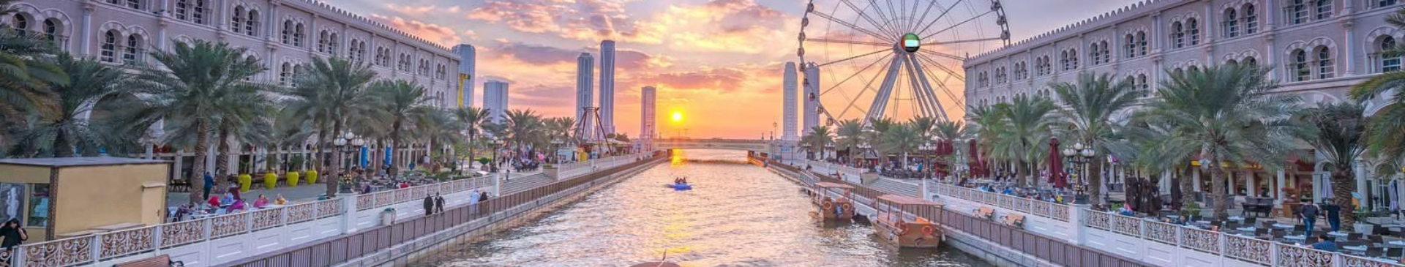



تفاصيل الرحلة
مواعيد الرحلة
تكاليف الرحلة
الحجز والتسجيل
متاحة طوال العام مع مواعيد محددة للمناسبات والفعاليات الخاصة.
أسعار تنافسية وخصومات متاحة على الباقات السياحية.
عملية حجز سهلة وسريعة عبر الموقع الإلكتروني أو الاتصال المباشر.

Slide 8




لماذا تختار الشارقة؟
ثقافة وتاريخ
طبيعة خلابة
تسوق مميز
ضيافة كريمة
استكشف تراث الإمارة الأصيل وحضارتها الإسلامية العريقة.
تمتع بالمناظر الطبيعية الخلابة والشواطئ الرملية الرائعة.
استمتع بالتسوق في الأسواق التقليدية والمراكز التجارية الحديثة.
حظى بالرعاية والاهتمام من فريق الخدمة المتميز.

